Slide 1
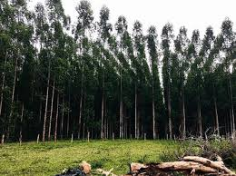

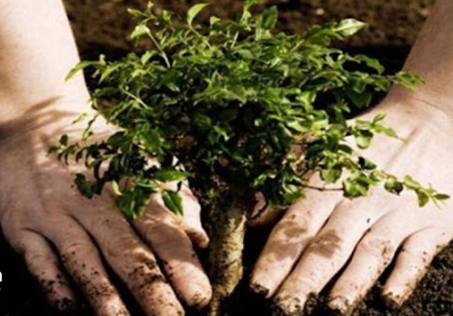
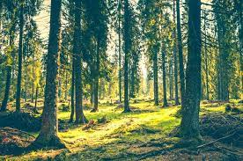
Centro Universitario Municipal Alquízar
Universidad de Artemisa
“Julio Díaz González”
Propio III Silvicultura
MSc. Deilyn Moreno Ramos

Slide 2

Tema IV: Tratamientos a los bosques naturales explotados

Slide 3
Sumario:
Sílvica y silvicultura del bosque semidecíduo en suelos calcáreos
Sílvica y silvicultura de los bosques semidecíduo sobre suelos ácidos
Características comunes de la vegetación de galería y las medidas silvícolas para su restauración y mejora.
Invariantes del régimen de monte alto multietáneo
Estructura normal de los bosques multietáneos de selección

Slide 4
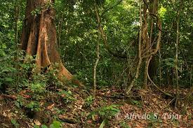
¿Qué es un bosque semideciduo?
Bosques en el extremo húmedo del rango de precipitación son semi-deciduos y de mayor estatura - hasta 20-25 m de alto, mientras que los bosques que crecen en zonas de menor precipitación son casi 100% deciduos y en general presentan una estatura menor y un dosel más abierto que no pasa de 15-18 m.

Slide 5
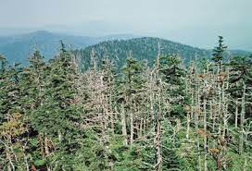
¿Por qué el suelo de un bosque es ácido?
La acidificación del suelo ocurre naturalmente cuando los líquenes y las algas comienzan a descomponer las superficies de las rocas . Los ácidos continúan con esta disolución a medida que se desarrolla el suelo. Con el tiempo y la intemperie, los suelos se vuelven más ácidos en los ecosistemas naturales.

Slide 6
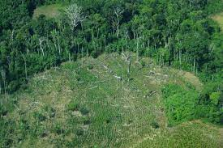
¿Cuál es el tipo de suelo de los bosques?
Los suelos dominantes que sustentan a los bosques templados se caracterizan por ser someros, con un incipiente desarrollo, como son los Leptosoles y Regosoles, los cuales sostienen en forma conjunta al 58.6% del bosque templado

Slide 7
¿Cuál es la diferencia entre caducifolios y semideciduos?
Lo contrario de las plantas de hoja caduca es el de hoja perenne, donde el follaje se cae en un horario diferente al de las plantas de hoja caduca, por lo que parecen permanecer verdes durante todo el año porque no todas las hojas se caen al mismo tiempo. Las plantas que son intermedias pueden denominarse semicaducifolias; pierden el follaje viejo a medida que comienza un nuevo crecimiento .

Slide 8
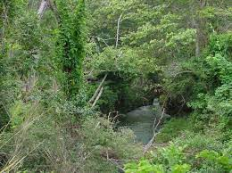
¿Qué es la vegetación de galería?
Bosque en galería, bosque-galería, bosque de ribera o soto,​ son denominaciones de la formación vegetal o bosque caracterizado por su vinculación a la ribera de un río o cauce.

Slide 9
¿Que se entiende por bosque en galería?
Los bosques de galería, riparios o ciliares son formaciones forestales encontradas a lo largo de cursos de agua, cuya función es proteger a los ríos, lo que influye en la calidad del agua, en el mantenimiento del ciclo hidrológico en las cuencas hidrográficas y evita el proceso de erosión de las márgenes.

Slide 10
¿Qué función realizan los bosques de galería?
Ser el hábitat de la fauna silvestre, servir de banco genético de flora y fauna y actuar como un importante filtro que impide el flujo de agroquímicos y productos inorgánicos utilizados en la agricultura al río, evitando la erosión del suelo e inundaciones porque funciona como una barrera protectora natural.

Slide 11
¿Cuál es el significado de bosque de galería?
Un bosque de galería es aquel formado como un corredor a lo largo de ríos o humedales, que se proyecta hacia paisajes que de otro modo estarían escasamente arbolados, como sabanas, pastizales o desiertos . El bosque de galería mantiene un microclima más templado sobre el río.

Slide 12
¿Cuáles son las características de la vegetación?
La vegetación natural son las dotaciones de la naturaleza. Crecen de forma natural siguiendo las variables climáticas. Los tipos de vegetación natural difieren según las precipitaciones, el suelo, el clima y la topografía . Los cultivos y frutos, las huertas forman parte de la vegetación, pero no de la vegetación natural.

Slide 13
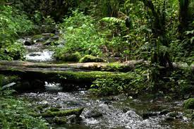
¿Qué plantas hay en el bosque de galería?
Alnus glutinosa o aliso.
Salix alba o sauce blanco.
Sambucus nigra o saúco.
Populus alba o álamo.
Fraxinus ansgutifolia spp. o fresno.
Robinia pseudoacacia o robina.
Acer negundo o negundo.

Slide 14
Centro Universitario Municipal Alquízar
Universidad de Artemisa
“Julio Díaz González”
Propio III Silvicultura
MSc. Deilyn Moreno Ramos
Curso 2024-2025

